Slide 1
1.3.1 函数的导数与单调性(3)

Slide 2
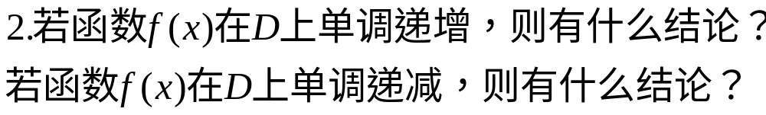
复习：
1.如何判断函数的单调性？如何求函数的单调区间？
3.已知单调区间，求参数的取值范围，转化为恒成立问题，解决恒成立问题常见的几种方法是什么？
4.如何求含参数的函数的单调区间？

Slide 3

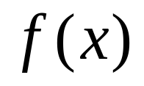

复习：
用导数的方法研究函数的单调性，注意
单调递增，
单调递增
2.已知单调区间，求参数取值范围问题的方法
注意恒成立问题的解决方法
（1）根的分布 （2）分离参数法 （3）最值法
3.含参数问题单调区间的讨论

Slide 4
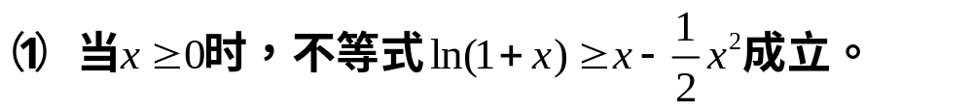
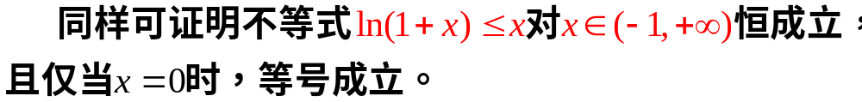
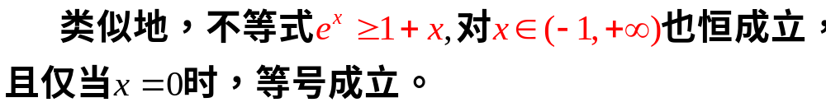
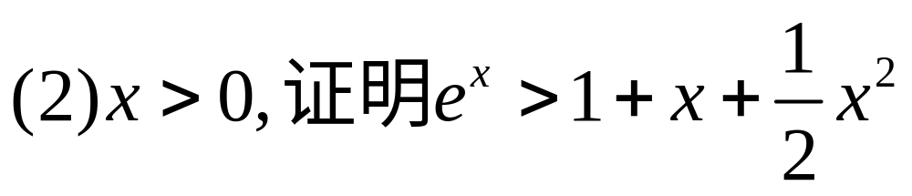
三、利用导数证明不等式
例1：证明下列不等式

Slide 5
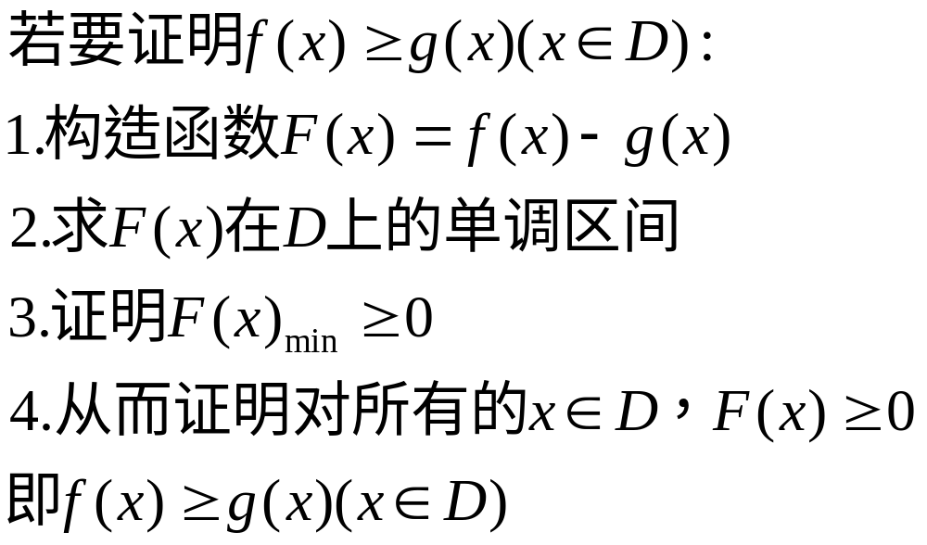
小结：
利用导数证明不等式的方法与步骤：

Slide 6
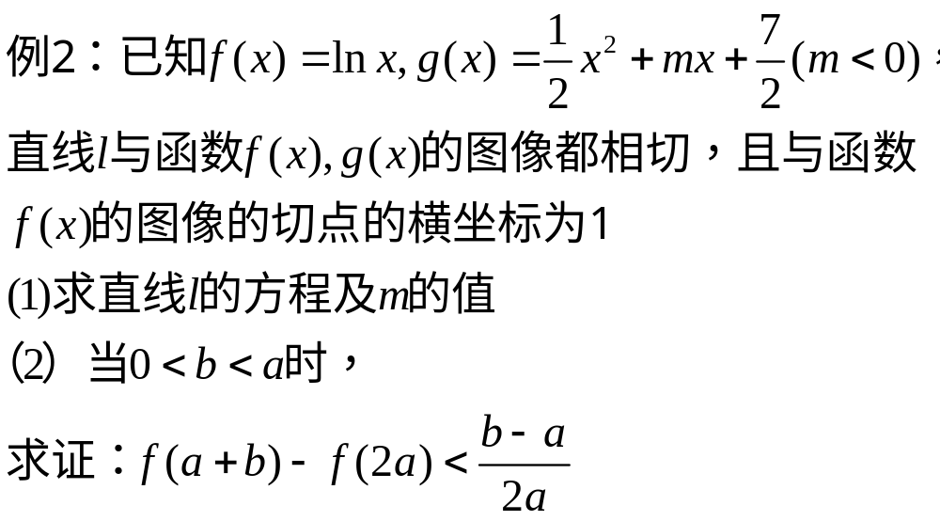
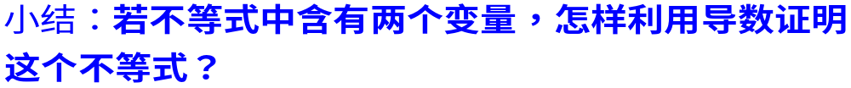
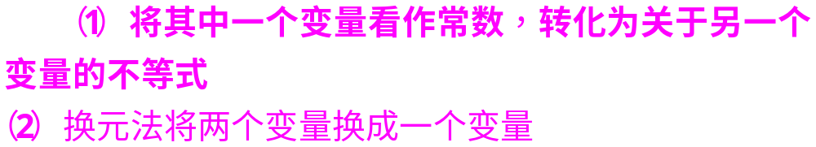
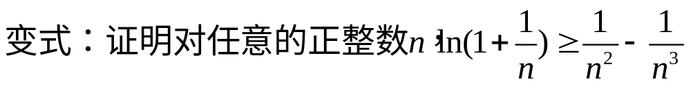

Slide 7
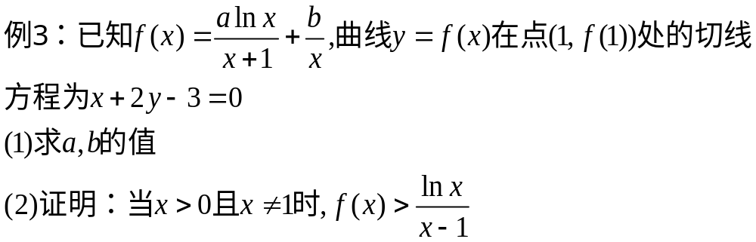

Slide 8
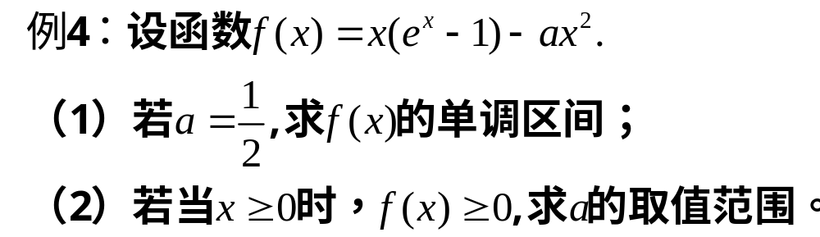

Slide 9




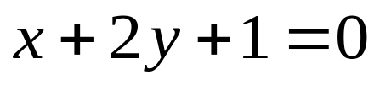
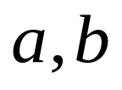
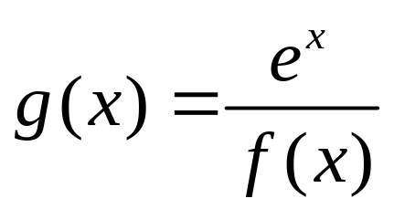
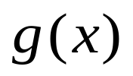
练习：
在
设函数
处导数为0，且曲线
在点
处的切线垂直于直线
．
（Ⅰ）求
的值；（Ⅱ）若函数
，讨论
的单调性．

Slide 10
例4：证明方程x³-5x-2=0只有一个正根

Slide 11
